Slide 1
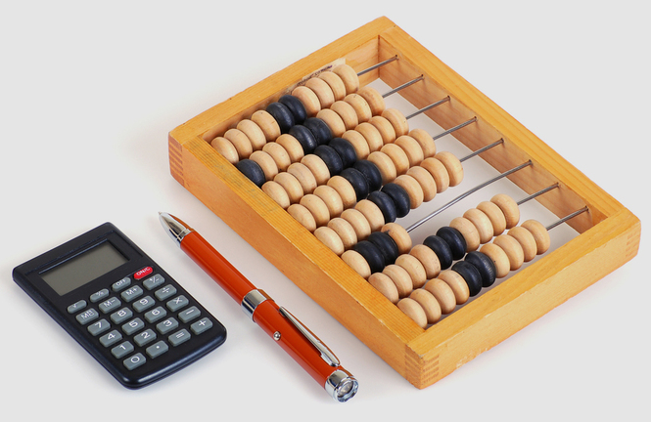
Игра-викторина Первые семейные расчеты
Пяткина Л.Н., учитель обществознания,
МБОУ «Михайловская СОШ им. ГСС А.К.Скрылева», Ужурского района, Красноярского края

Slide 2
Предназначение данная игра-викторина является командной и предназначена для проведения во внеурочное время для обучающихся 7 классов по теме «Семейный бюджет» в рамках недели финансовой грамотности. Игра позволит детям почувствовать себя взрослыми: научиться планировать бюджет, познакомиться с азами разумного потребления, осваивать навык формирования накоплений.
Цель педагогическая Создать условия через игру для обобщения знаний обучающихся по теме «Домашняя бухгалтерия», развития навыков работы по расчёту семейного бюджета для дальнейшего использования в жизни.
Задачи
1.Выполнение заданий различного типа по теме «Семейный бюджет» с использованием полученных знаний и умений.
2.Развитие умений анализировать ситуации, обобщать имеющуюся информацию, делать выводы.
3.Развитие умений работать в группе, доказывать свою точку зрения.

Slide 3
Первые семейные расчеты
Видеоролик «Планирование расходов семьи и семейный бюджет» https://www.youtube.com/watch?v=QWb5u89B7oo

Slide 4
Правила игры
Кто раньше всех решит задание – 50 руб.
Правильное решенное задание -- 100руб.
Штраф (за нарушение дисциплины) - 10 руб.
Выигрывает кто больше всех зарабатывает денег.
Два эксперта в бланке фиксируют
количество заработанных денег.

Slide 5
Лот 1
Семья пятиклассницы Виктории Рубцовой состоит из семи человек. Мама работает в школе учителем и получает зарплату 25 000 р., а папа — инженер — зарабатывает 26 000 р. в месяц. Старший брат Николай учится в институте, получает стипендию 1500 р. и подрабатывает в такси по выходным, за что ему платят 8000 р., а младший брат Андрей учится во 3 классе. Дедушка Сергей получает пенсию 11500 р., а бабушка Света — 12 000 р.
Какой доход получается у этой семьи в месяц? Какую сумму составляет доход на каждого члена семьи? Как думаете, этого много?

Slide 6
Правильный ответ
Решение:
1)25000+26000+1500+8000+11500+12000=84000 это доход семьи
2)84000:7=12000
это доход на каждого члена семьи
Ответ: 84000руб., 12 000 руб., мало т.к. это ниже прожиточного минимума

Slide 7
Лот 2
В квитанции за электроэнергию в августе было 9923, а в прошлом месяце были 9823.
Сколько израсходовано энергии в этом месяце? Сколько рублей составит плата за электроэнергию, если 1 кВт/ч = 2руб.80коп.?

Slide 8
Правильный ответ
Решение:
9923-9823=100кВт/ч
израсходовано энергии в августе
2,30x100=230 руб.
плата за месяц
Ответ: 230руб.

Slide 9
Лот 3
Показания водосчетчика (прибора учета расхода горячей воды) в семье Самусевых 1 ноября составляли 555 м3 воды, а 1 декабря – 560 м3.
Сколько рублей нужно заплатить за горячую воду за ноябрь, если стоимость 1 м3 горячей воды составляет 131 р.?

Slide 10
Правильный ответ
Решение:
1.560-555=5 м3
воды в месяц
2.131*5=655 руб.
плата за месяц
Ответ: 655 руб.

Slide 11
Лот 4
В месяц семья Прихожих платит за телефон 600 руб.
Рассчитайте, сколько денег уходит на абонентскую плату за телефон:
за 2 мес.;
за квартал (3мес);
за полгода;
1 год.

Slide 12
Правильный ответ
Решение:
1.600*2=1200руб. 2 месяца
2.600*3=1800руб. за квартал
3.600*6=3600руб. полгода(6 месяцев)
4. 600*12=7200руб. год (12 месяцев)
Ответ: 2 мес. – 1200 руб., кв. – 1800 руб., полгода – 3600 руб., год – 7200 руб.

Slide 13
Лот 5
Перед Новым годом у семьи Мудровых сломался телевизор. На праздник без него оставаться никто не хотел. Решили купить новый. Атрём предложил заказать его в интернет-магазине т.к посчитав, оказалась, что цена выбранной модели – 21 730 рублей + доставка 1 350 р. + подключение 460 р..
А Кира Петровна хочет приобрести его в магазине бытовой техники за 24 359 рубля , который расположен рядом с домом, где не нужно платить за доставку и подключение.
Чье решение позволит сэкономить семейные средства? Почему?

Slide 14
Правильный ответ
Решение:
1.В интернет-магазине покупка телевизора и его доставка обойдутся:
1 350 + 460 + 21 730 = 23 540 рублей.
2.Цена в магазине – 24 359 рублей.
Ответ: Решение Артема будет выгоднее.
Можно сэкономить: 24 359 – 23 540 = 819 рублей.

Slide 15
Лот 6
Стоимость сахарного песка в розницу в магазине составляет 36 руб. за 1 кг, а мешок сахара (50кг) стоит 1600 руб.
Как выгоднее покупать сахар: в розницу или оптом (мешком)?
Сколько составит экономия?

Slide 16
Правильный ответ
Решение:
1.36*5=1800руб.
это если брать в розницу
А оптом мешок сахара (50кг) стоит 1600 руб.
2.1800-1600=200руб.
Ответ: если покупать в розницу, то цена за 50 кг составит 1800 руб., если оптом, то 1600 руб.
Экономия составит 200 руб.

Slide 17
Тест «Экономическая игротека»
Вопрос № 1. Как называются деньги, которые получают граждане за работу?
• Плата
• Зарплата
• Обмен
Вопрос № 2. Как называются деньги, получаемые за учёбу?
• Премия
• Подарок
• Стипендия
Вопрос № 3. Что можно назвать основным расходом для семейного бюджета?
• Книги
• Продукты питания
• Мебель
Вопрос № 4. Что можно назвать доходом семейного бюджета?
• Телефон
• Книга
• Пенсия

Slide 18
Правильный ответ
Вопрос № 1. Как называются деньги, которые получают граждане за работу?
• Плата
• Зарплата
• Посылка
Вопрос № 2. Как называются деньги, получаемые за учёбу?
• Премия
• Подарок
• Стипендия
Вопрос № 3. Что можно назвать основным расходом для семейного бюджета?
• Игрушки
• Продукты питания
• Мебель
Вопрос № 4. Что можно назвать доходом семейного бюджета?
• Телефон
• Книга
• Пенсия

Slide 19
Практическое задание
Представьте себе, что семья попадает в сложную ситуацию, когда денежных средств на необходимые нужды просто не хватает.
Посовещайтесь, пожалуйста, и скажите, как можно дополнительно заработать денежные средства для семьи.

Slide 20
Правильный ответ
Домашнее хозяйство:
теплица,
цветник,
выращивание домашних животных, птицы
т.д.

Slide 22
Табло семей
Название семьи | Задание №1 | Задание №2 | Задание №3 | Задание №4 | Задание №5 | Задание №6 | Задание №7 | Задание №8 | Оптимизация бюджета

Slide 23
Список литературы
1. Балакина А.П., Бабленкова И.И., Дмитракова Н.Д. и др. Введение в экономику и бизнес. Учебник для средних специальных учебных заведений - М.: Вита-Пресс, 1999.
2. Липсиц В.И. Экономика без тайн.- М. "Дело ЛТД", 1998.
3. Липсиц В.И. Основы финансовой грамотности. Учебник для 7 класса. - М.: ВИТА-ПРЕСС, 2017.
4. Вигдорчик. Е. А., Липсиц И.В., Корлюгова Ю.Н. Финансовая грамотность: методические рекомендации для учителя. 5–7 классы. -М.: ВИТА-ПРЕСС, 2015.
5. Фирсов Е.Г. Экономика – интеллектуальные игры для школьников – Ярославль; “Академия развития”; 1998.
Интернет-ресурсы:
1.Банк методических разработок по финансовой грамотности центра «Федеральный
методический центр по финансовой грамотности системы общего и среднего
профессионального образования»: https://fmc.hse.ru/methbank
2.«Планирование расходов семьи и семейный бюджет» https://www.youtube.com/watch?v=QWb5u89B7oo
3.Сайт «Дружи с финансами» (Национальная программа повышения финансовой
грамотности граждан): https://vashifinancy.ru/

